Slide 1
Desenvolvimento de APIS
Professor Mizael

Slide 2
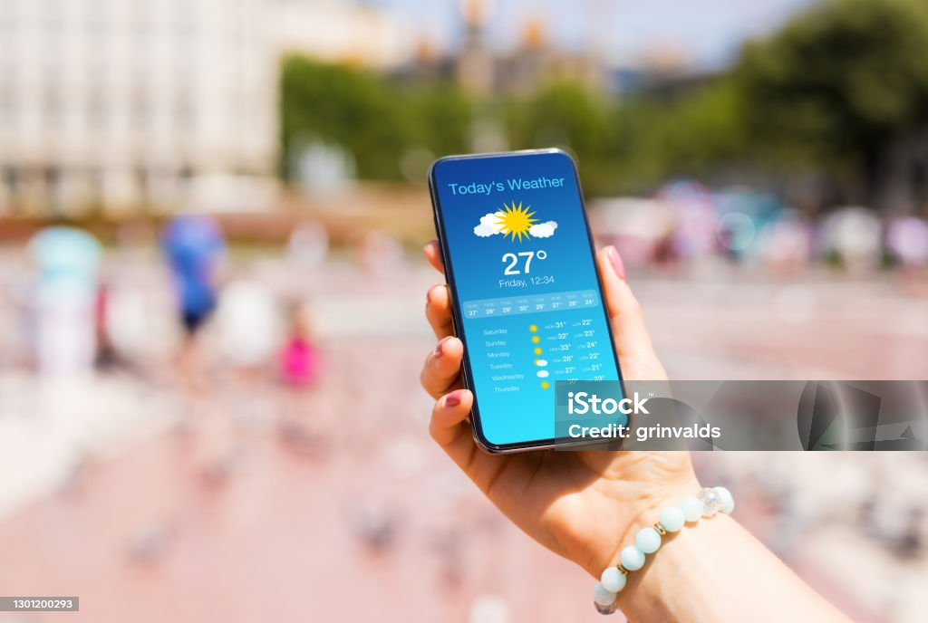
O que é uma API
APIs são mecanismos que permitem que dois componentes de software se comuniquem usando um conjunto de definições e protocolos
Por exemplo, o sistema de software do instituto meteorológico contém dados meteorológicos diários.
A aplicação para a previsão do tempo em seu telefone “fala” com esse sistema por meio de APIs e mostra atualizações meteorológicas diárias no telefone.

Slide 3

O que significa API?
API significa Application Programming Interface (Interface de Programação de Aplicação). No contexto de APIs, a palavra Aplicação refere-se a qualquer software com uma função distinta.
A interface pode ser pensada como um contrato de serviço entre duas aplicações. Esse contrato define como as duas se comunicam usando solicitações e respostas.
A documentação de suas respectivas APIs contém informações sobre como os desenvolvedores devem estruturar essas solicitações e respostas.

Slide 4
Como as APIs funcionam?
A arquitetura da API geralmente é explicada em termos de cliente e servidor.
A aplicação que envia a solicitação é chamada de cliente e a aplicação que envia a resposta é chamada de servidor.
Então, no exemplo do clima, o banco de dados meteorológico do instituto é o servidor e o aplicativo móvel é o cliente.

Slide 5
Formatos de API mais conhecidos
A arquitetura da API geralmente é explicada em termos de cliente e servidor.
A aplicação que envia a solicitação é chamada de cliente e a aplicação que envia a resposta é chamada de servidor.
Então, no exemplo do clima, o banco de dados meteorológico do instituto é o servidor e o aplicativo móvel é o cliente.

Slide 6
APIs SOAP
Essas APIs usam o Simple Object Access Protocol (Protocolo de Acesso a Objetos Simples). Cliente e servidor trocam mensagens usando XML. Esta é uma API menos flexível que era mais popular no passado.

Slide 7
O que é um XML
A Extensible Markup Language (XML) é uma linguagem de marcação que fornece regras para definir quaisquer dados.
Ao contrário de outras linguagens de programação, a XML não pode realizar operações de computação por contra própria. Em vez disso, qualquer linguagem de programação ou software pode ser implementado para o gerenciamento de dados estruturados.

Slide 8
Documento XML
As etiquetas <xml></xml> são usadas para marcar o início e o fim de um arquivo XML. O conteúdo dessas marcas também é chamado de documento XML. É a primeira etiqueta que qualquer software procurará para processar o código XML.

Slide 9
Declaração XML
Um documento XML começa com algumas informações sobre a própria XML. Por exemplo, ele pode mencionar a versão XML a seguir. Essa abertura é chamada de declaração XML. Veja abaixo um exemplo. <?xml version="1.0" encoding="UTF-8"?>

Slide 10
Elementos XML
Todas as outras etiquetas criadas em um documento XML são chamadas de elementos XML.
Elementos XML podem conter os seguintes recursos:
Texto
Atributos.
Outros elementos

Slide 11
Todos os documentos XML começam com uma etiqueta primária, que é chamada de elemento raiz.
Por exemplo, considere o arquivo XML abaixo.
<InvitationList>
<family>
<aunt>
<name>Christine</name>
<name>Stephanie</name>
</aunt>
</family>
</InvitationList>
<InvitationList> é o elemento raiz; family e aunt são outros nomes de elementos.

Slide 12
Atributos XML
Os elementos XML podem ter outros descritores, chamados de atributos. Você pode definir seus próprios nomes de atributos e escrever os valores desses atributos entre aspas, conforme mostrado abaixo.
<person age=“22”>

Slide 13
Conteúdo XML
Os dados em arquivos XML também são chamados de conteúdo XML. Por exemplo, no arquivo XML, você pode ver dados como estes.
<friend>
<name>Charlie</name>
<name>Steve</name>
</friend>
Os valores dos dados Charlie e Steve são o conteúdo.

Slide 14
Como a XML é diferente da HTML?
Comparação entre XML e HTML
Embora os arquivos HTML e XML sejam muito semelhantes, existem algumas diferenças importantes.
Finalidade
O objetivo da HTML é apresentar e exibir dados. Por sua vez, a XML armazena e transporta dados.
Etiquetas (tag)
A HTML tem etiquetas predefinidas, mas os usuários podem criar e definir suas próprias etiquetas em XML.

Slide 15
Como a XML é diferente da HTML?
Regras de sintaxe
Existem algumas diferenças secundárias, porém importantes, entre as sintaxes HTML e XML. Por exemplo, a XML diferencia maiúsculas de minúsculas, mas a HTML não. Os analisadores XML apresentarão erros se você escrever uma etiqueta como <Book> em vez de <book>.

Slide 16
APIs REST
Essas são as APIs mais populares e flexíveis encontradas na Web atualmente. O cliente envia solicitações ao servidor como dados. O servidor usa essa entrada do cliente para iniciar funções internas e retorna os dados de saída ao cliente.

Slide 17
O que são APIs REST?
REST significa Transferência Representacional de Estado. REST define um conjunto de funções como GET, PUT, DELETE e assim por diante, que os clientes podem usar para acessar os dados do servidor. Clientes e servidores trocam dados usando HTTP.

Slide 18
O que são APIs REST?
A principal característica da API REST é a ausência de estado.
A ausência de estado significa que os servidores não salvam dados do cliente entre as solicitações.
As solicitações do cliente ao servidor são semelhantes aos URLs que você digita no navegador para visitar um site. A resposta do servidor corresponde a dados simples, sem a renderização gráfica típica de uma página da Web.

Slide 19
JSON
JavaScript Object Notation, mais comumente conhecido pela sigla JSON, é um formato aberto de intercâmbio de dados que é legível tanto por humanos quanto por máquinas.
Apesar do nome JavaScript Object Notation, JSON é independente de qualquer linguagem de programação e é uma saída de API comum em uma ampla variedade de aplicativos.

Slide 20
JSON
JSON representa dados de duas maneiras:
Objeto : uma coleção de pares nome-valor (ou chave-valor). Um objeto é definido entre chaves esquerda ({) e direita (}). Cada par nome-valor começa com o nome, seguido por dois pontos, seguido pelo valor. Pares nome-valor são separados por vírgula.
Array : uma coleção ordenada de valores. Um array é definido entre colchetes esquerdo ([) e direito (]). Itens no array são separados por vírgula.

Slide 21
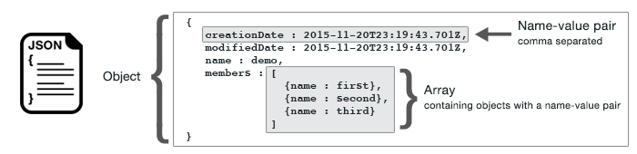

Slide 22
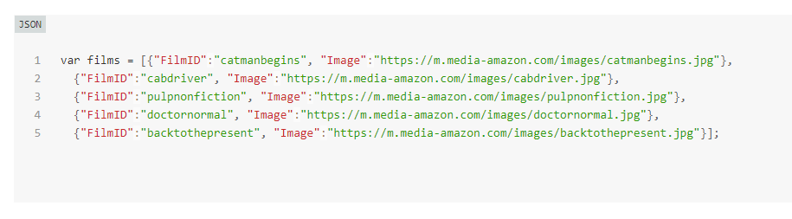
JSON
Abaixo está um exemplo JSON que contém uma matriz de objetos em que os objetos representam filmes diferentes em uma biblioteca de streaming. Cada filme é definido por dois pares nome-valor, um que especifica um valor exclusivo para identificar esse filme e outro que especifica uma URL que aponta para a imagem promocional do filme correspondente.

Slide 23
Métodos HTTP

Slide 24
GET
Os clientes usam GET para acessar recursos localizados no URL especificado no servidor. Eles podem armazenar em cache solicitações GET e enviar parâmetros na solicitação da API RESTful para instruir o servidor a filtrar dados antes de enviar.

Slide 25
POST
Os clientes usam POST para enviar dados ao servidor. Eles incluem a representação de dados com a solicitação. Se enviarem a mesma solicitação POST várias vezes, criarão o mesmo recurso várias vezes.

Slide 26
PUT
Os clientes usam PUT para atualizar recursos existentes no servidor. Ao contrário do POST, o envio da mesma solicitação PUT várias vezes em um serviço da Web RESTful tem o mesmo resultado.

Slide 27
DELETE
Os clientes usam a solicitação DELETE para remover o recurso. Uma solicitação DELETE pode alterar o estado do servidor. No entanto, se o usuário não tiver a autenticação apropriada, a solicitação falhará.

Slide 28
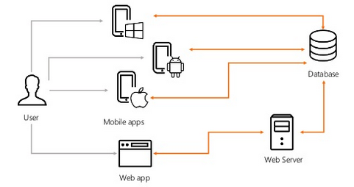
Conexão com banco de dados remoto diretamente

Slide 29
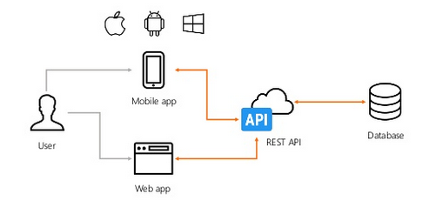
Conexão com banco de dados remoto usando API

